Slide 1
GIOCO AUTO 2
Relazione progetto Programmazione III e Laboratorio di Programmazione III Prof. Angelo Ciaramella
Emanuel Di Nardo
A cura di
Lorenzo Guerrini:0124002183
Pasquale Marzocchi:0124001891

Slide 2
Descrizione Progetto
Il progetto prevede la realizzazione di un’applicazione che riguarda un gioco d’auto.
È un progetto di tipo gioco che permette agli utenti di registrarsi
e giocare le proprie partite ,
il gioco consiste nel superare un percorso con ostacoli
e la possibilità di raccogliere oggetti bonus.

Slide 3
Per chi è sviluppata l’applicazione?
L’attore principale che avrà modo di interfacciarsi
con l’applicazione sarà l’utente,
dopo aver effettuato la registrazione,
inserendo nome e cognome.
Dopodiché potrà iniziare a interfacciarsi con il gioco.

Slide 4
Cosa è stato usato?
Il linguaggio di programmazione usato è Java
Sono stati usati i Design Pattern, di importanza fondamentale
per lo sviluppo dell’applicazione
Per le componenti grafiche è stato usato JavaFx con editor Scene Builder
File per memorizzare i dati utenti e le partite

Slide 5
DESIGN PATTERN
I Design Pattern usati per la realizzazione sono:
Singleton
State
Decorator
Iterator
Factory

Slide 6
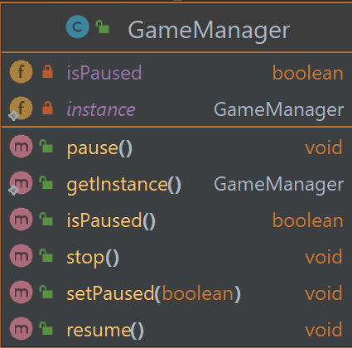
SINGLETON
L’intento di Singleton è quello di assicurarsi che
la classe abbia una sola istanza fornendo nel
contempo un punto d’accesso globale.
Nel nostro caso Singleton si occupa di gestire la pausa e la ripresa del sistema di gioco.

Slide 7
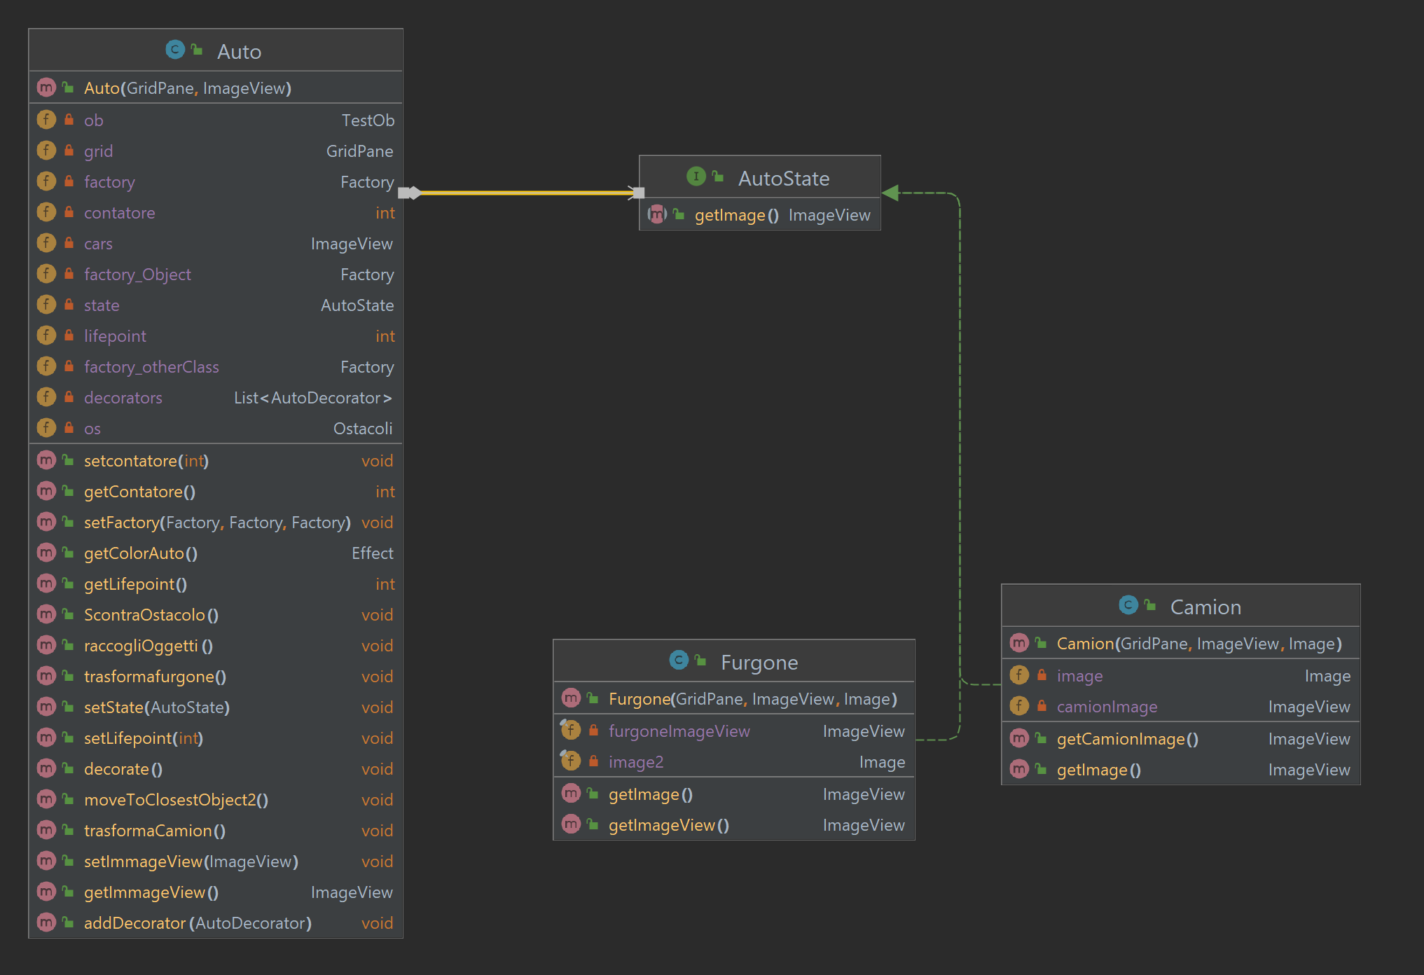
STATE
Il pattern State viene utilizzato per gestire lo stato di un oggetto e consentire di cambiare il suo comportamento dinamicamente in base allo stato corrente.
Nel nostro caso, stiamo utilizzando il pattern State nella classe Auto per gestire lo stato dell'auto e cambiare la sua rappresentazione visuale. In questo modo quando l'auto raccoglie un oggetto passa dallo stato base furgone e camion tramite State.

Slide 8
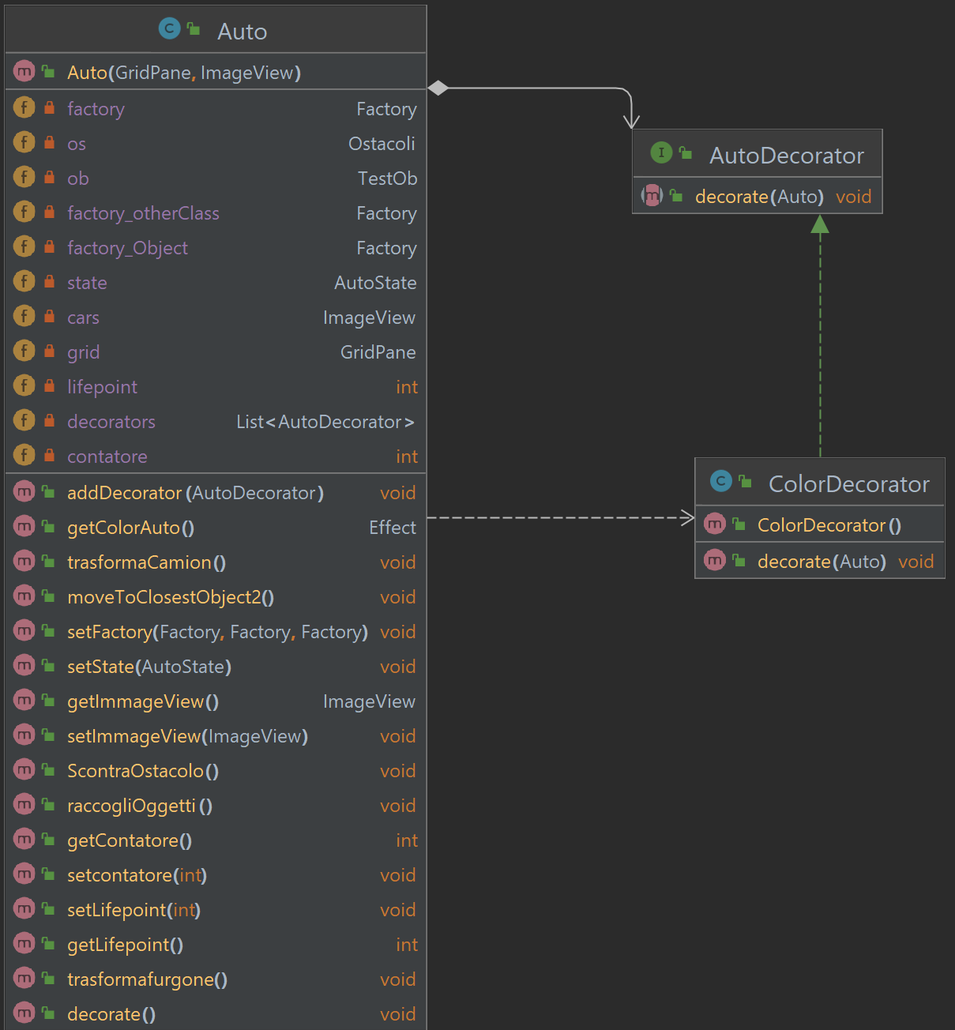
DECORATOR
Il pattern Design Decorator viene utilizzato per modificare dinamicamente il comportamento di un oggetto senza doverlo modificare direttamente. Nel nostro caso, abbiamo utilizzato Decorator per cambiare il colore dell'immagine dell'auto nel metodo scontraOstacoli della classe Auto.
Abbiamo definito un'interfaccia chiamata AutoDecorator che ha un metodo decorate che prende un oggetto di tipo Auto come argomento e
creato una classe chiamata ColorDecorator che implementa l'interfaccia AutoDecorator. All'interno del metodo decorate, viebe implementato e gestito il codice per modificare il colore dell'auto. Nella classe auto con i metodi addDecorator e decorate() possiamo gestire il cambiamento del colore dell'auto quando si scontra con un ostacolo.

Slide 9
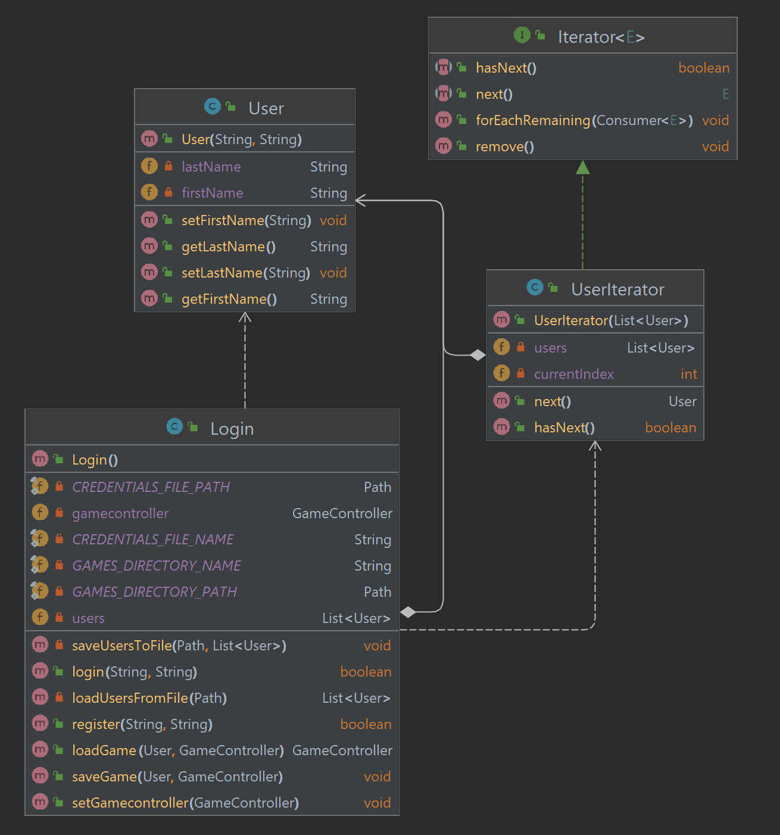
ITERATOR
Il pattern Iterator è un design pattern comportamentale che consente di accedere agli elementi di una collezione senza rivelare la sua implementazione sottostante. In Java, il pattern Iterator è implementato mediante l'interfaccia Iterator e la sua implementazione personalizzata.
La classe UserIterator implementa l'interfaccia Iterator<User> e fornisce un'implementazione personalizzata per l'iterazione attraverso una lista di oggetti User.

Slide 10
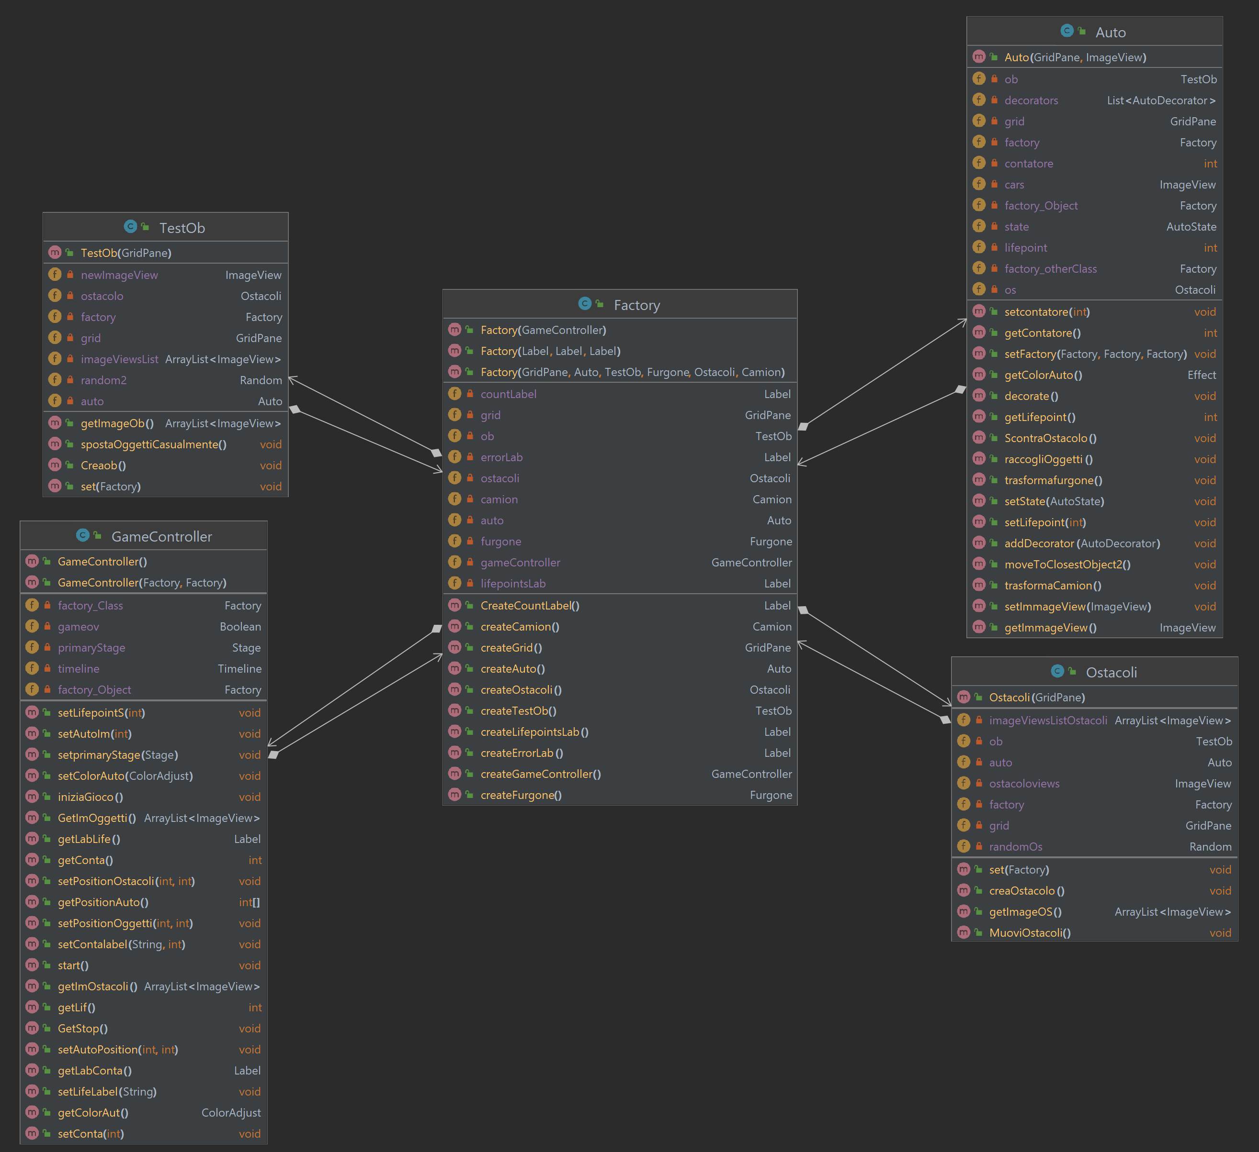
FACTORY
Utilizzando Factory, si possono creare oggetti senza preoccuparti della logica specifica di creazione e della classe concreta degli oggetti. Factory si occupa di restituire l'oggetto appropriato in base al metodo di creazione chiamato.
Il pattern Factory ti permette di creare oggetti senza dover conoscere la classe concreta e di delegare la responsabilità di creazione degli oggetti a una classe Factory dedicata. Nel nostro codice fornisce metodi per creare diversi oggetti utilizzati nel gioco, semplificando così il processo di creazione degli oggetti.

Slide 11
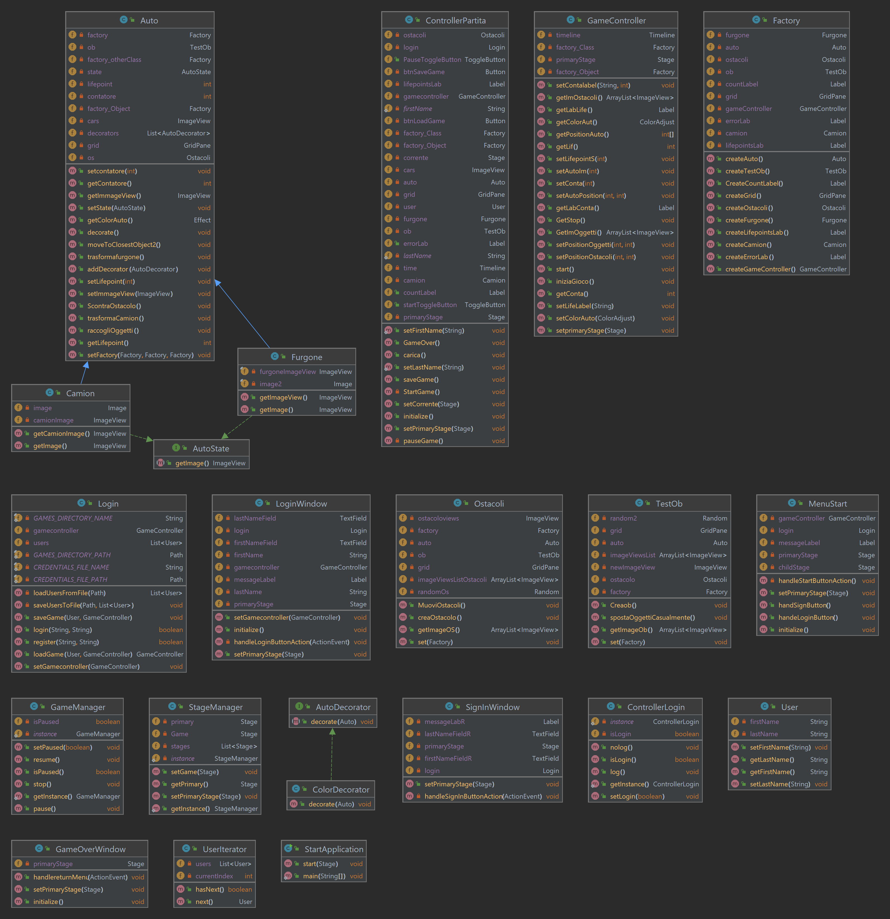
UML PROGETTO

Slide 12
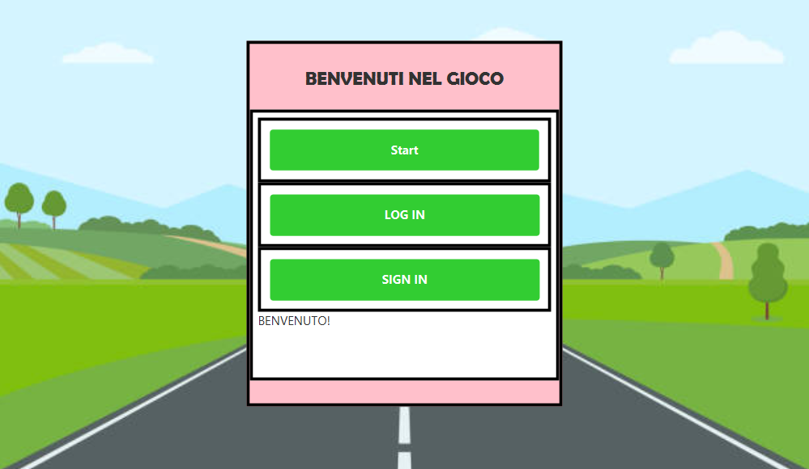
Come si presenta il gioco
Il gioco si presenta con un menu contenente 3 button
START:permette di avviare la partita(soltanto dopo aver eseguito il login).
LOG IN: permette all’utente di eseguire il login per iniziare il gioco e salvare i propri dati.
SIGN IN : permette all’utente di eseguire la registrazione.

Slide 13
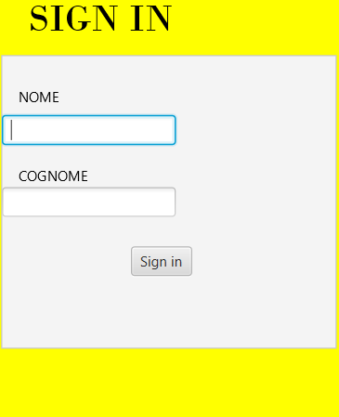
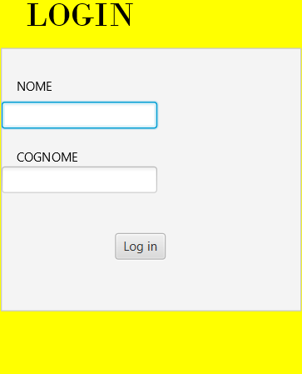
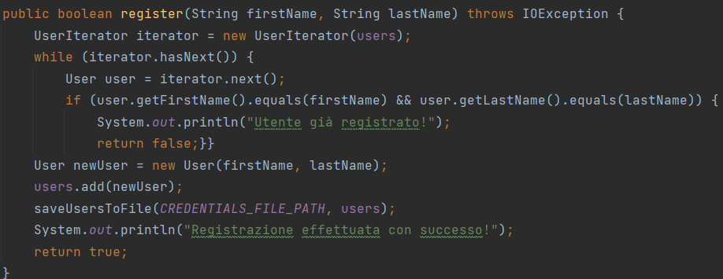
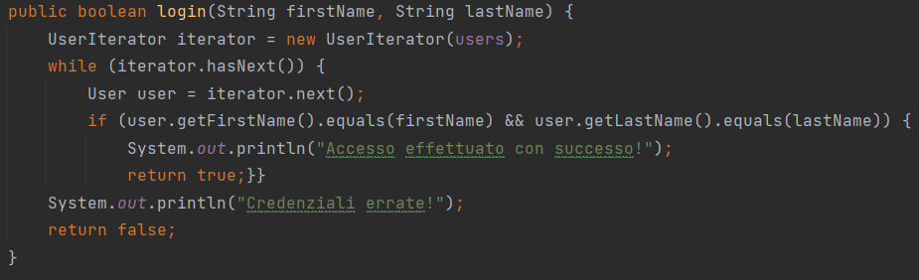
Come si presentano le due finestre all’utente

Slide 14
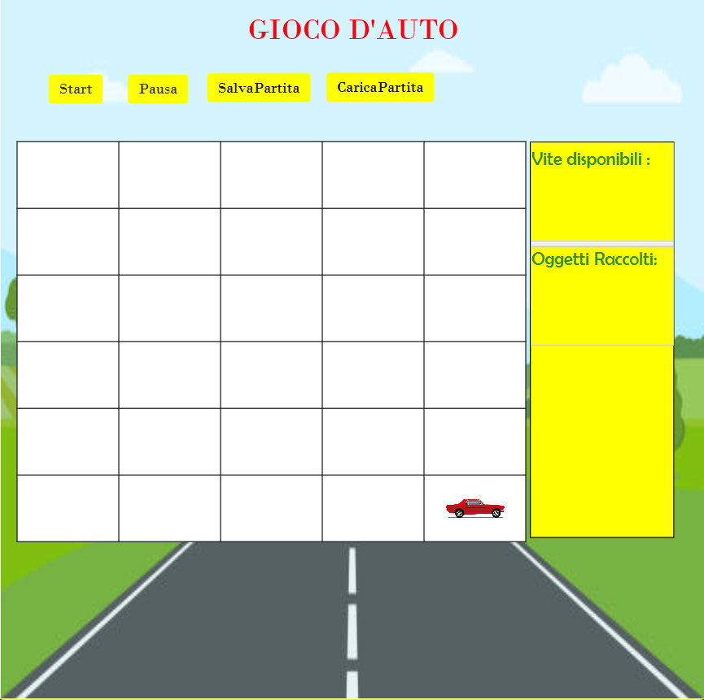
Il gioco
Il gioco offre all’utente 4 button per interagire. Inoltre mostra anche le vite disponibili e gli oggetti raccolti durante la corsa

Slide 15

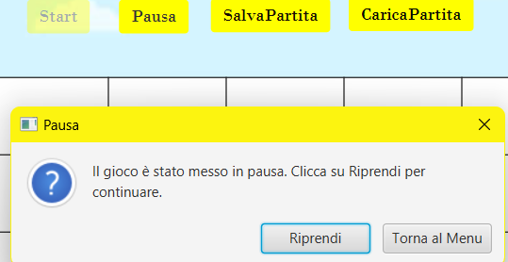
Start e Pausa
Pausa permetterà all’utente di riprendere a giocare o di tornare al menu principale
Start avvia la partita.
NB: il button start viene disabilitato dopo essere stato premuto per evitare errori durante la partita.

Slide 16
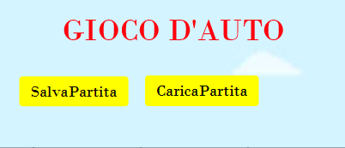
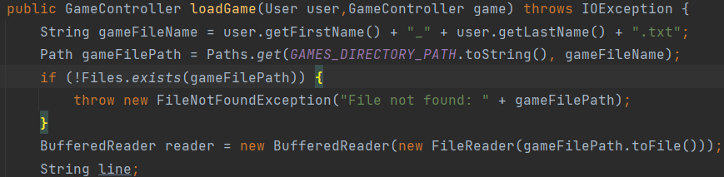
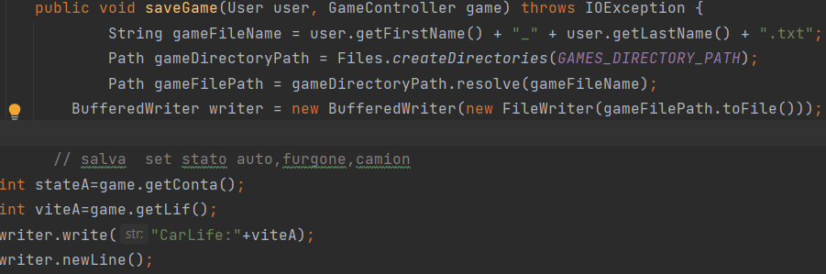
SalvaPartita e CaricaPartita
loadGame caricherà la partita tramite i dati ricevuti da GAMES.DIRECTORY_PATH, leggendoli tramite il BufferReader
saveGame salva i dati della partita insieme al nome e cognome dell’utente ,creando il file del salvataggio GAMES_DIRECTORY_PATH

Slide 17
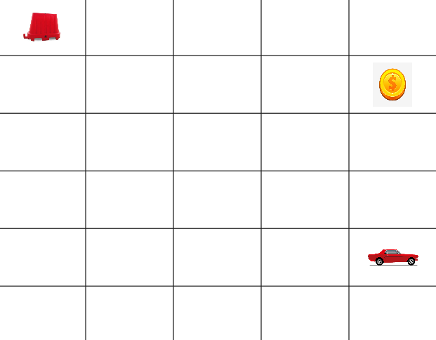
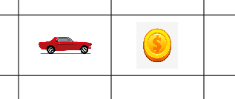
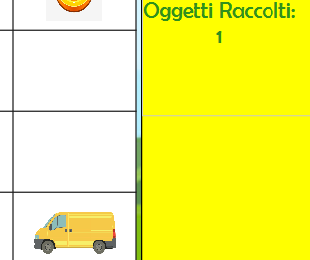
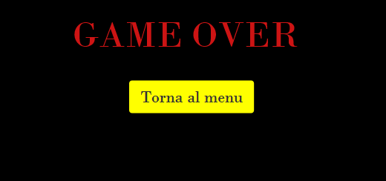
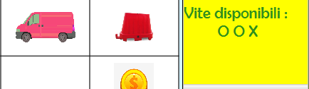
Raccogli Oggetti e Scontra Ostacoli
L’auto si muoverà subito verso l’oggetto più vicino fino alla fine della partita,una volta raccolto cambierà la sua forma in furgone e camion.
Quando l’auto colpirà un ostacolo diminuirà di 1 le sue vite(3) e cambierà colore ogni volta.

Slide 18
FINE

